Slide 1
Μ.Ε.Κ. Ι
Κεφάλαιο 2
Έργο – Ενέργεια - Ισχύς
Φυσικές έννοιες & Κινητήριες Μηχανές
ΣΑΛΗΣ ΑΝΑΣΤΑΣΙΟΣ
MSc in Management and Information Systems
Μηχανολόγος
Εκπαιδευτικός 1^{ου} ΕΠΑ.Λ. Δράμας

Slide 2
Έργο – Ενέργεια - Ισχύς
2.7 Έργο

Slide 3
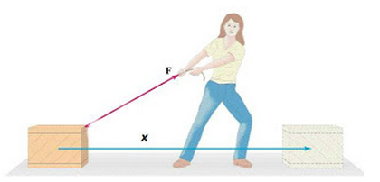
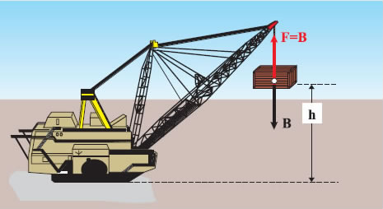
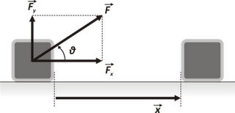
Έργο
Όταν μια δύναμη μετακινεί το σημείο εφαρμογής της κατά τη διεύθυνσή της, τότε λέμε ότι η δύναμη αυτή παράγει έργο.

Slide 4
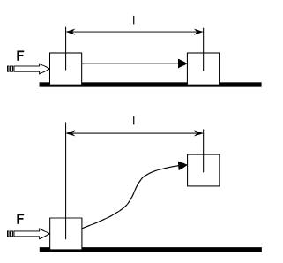
Έργο
Το ποσό του έργου W που παράγεται, είναι ίσο με το γινόμενο της δύναμης F επί την απόσταση l στην οποία μετακινήθηκε η δύναμη.
W = F · l
Έργο είναι το γινόμενο μιας δύναμης επί την απόσταση, κατά την οποία μετακινείται το σημείο εφαρμογής της δύναμης κατά τη διεύθυνση της.

Slide 5
Έργο
Όταν η μετατόπιση του σώματος έχει τη φορά της δύναμης, τότε το έργο που παράγεται, θεωρείται θετικό,
ενώ αν η μετατόπιση είναι αντίθετη προς τη φορά της δύναμης, τότε το έργο θεωρείται αρνητικό.
Αν η μετατόπιση είναι κάθετη προς τη διεύθυνση της δύναμης τότε το έργο που παράγεται είναι μηδέν.

Slide 6
Έργο
Παραδείγματα
Θετικό έργο παράγεται όταν, για παράδειγμα, ανυψώνεται ένα βάρος ή συμπιέζεται ένα ελατήριο
ή όταν τα αέρια μέσα στο θάλαμο καύσης μιας μηχανής εκτονώνονται και ωθούν το έμβολο.
Αντίθετα, όταν προσπαθούμε να σηκώσουμε ένα βάρος, η δύναμη της βαρύτητας παράγει αρνητικό έργο, αφού η μετατόπιση (ανύψωση) που επιχειρούμε, έχει αντίθετη φορά από τη φορά της δύναμης της βαρύτητας.

Slide 7
Μονάδες Έργου
Μονάδα μέτρησης του έργου στο διεθνές σύστημα (SI) είναι το Joule (Τζάουλ) το οποίο συμβολίζεται με το γράμμα J και ορίζεται ως:
1J = 1N  m
Στο αγγλικό σύστημα μονάδα έργου είναι το ποδόλιμπρο (ft-lbf).
Για τη μετατροπή αυτών των μονάδων, στο Διεθνές Σύστημα (SI) ισχύουν οι παρακάτω αναλογίες:
1 ft-lbf = 1,35582 J

Slide 8
Έργο – Ενέργεια - Ισχύς
2.8 Ενέργεια

Slide 9
Ενέργεια
Πότε λέμε ότι ένα σύστημα έχει ενέργεια ?
Η ενέργεια εκφράζει την ικανότητα ενός συστήματος να αποδώσει έργο και όχι αυτό το ίδιο το μέτρο του έργου που παράγει το σύστημα.
Η ενέργεια και το έργο, ως έννοιες διαφέρουν μεταξύ τους, αν και έχουν κοινές μονάδες μέτρησης.

Slide 10
Ενέργεια
Στη φύση, η ενέργεια εμφανίζεται με διάφορες μορφές, οι βασικότερες από τις οποίες είναι:
Η κινητική ενέργεια
Η δυναμική ενέργεια
Η εσωτερική ενέργεια
Η χημική ενέργεια
Η πυρηνική ενέργεια

Slide 11
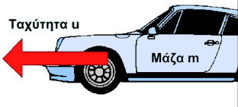
Η Κινητική Ενέργεια
Είναι η ενέργεια την οποία έχει ένα σώμα που κινείται.
Πράγματι, ένα αυτοκίνητο που κινείται με μια ταχύτητα u, έχει κινητική ενέργεια Ek, που εξαρτάται από τη μάζα του m και το τετράγωνο της ταχύτητάς του.
Δηλαδή, η κινητική ενέργεια ορίζεται από τη σχέση:
Ek = 0,5 · m · u²

Slide 12
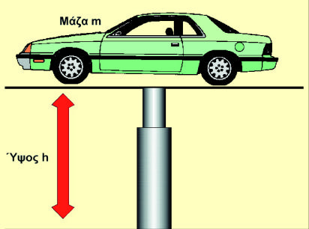
Η Δυναμική Ενέργεια
Είναι η ενέργεια που έχει ένα σώμα, λόγω της υψομετρικής του διαφοράς σε σχέση με ένα άλλο επίπεδο ή με το ίδιο το έδαφος.
Η δυναμική ενέργεια Ep, λοιπόν, εξαρτάται από τη μάζα m του σώματος, την υψομετρική διαφορά h που έχει το σώμα και την τιμή της επιτάχυνσης της βαρύτητα g.
Δηλαδή η ενέργεια αυτή ορίζεται από τη σχέση :
Ep = m · g · h
Για παράδειγμα, όταν ένα αυτοκίνητο βρίσκεται ανυψωμένο στην πλατφόρμα, έχει μια ενέργεια λόγω της υψομετρικής του διαφοράς από το έδαφος.

Slide 13
Η Εσωτερική Ενέργεια
Είναι η ενέργεια που έχει η ύλη και που οφείλεται στην κίνηση και τη διαμόρφωση των μορίων που αποτελούν (συγκροτούν) την ύλη αυτή.
Για παράδειγμα, ένα αέριο που βρίσκεται υπό πίεση σε ένα δοχείο, έχει αποθηκευμένη ενέργεια.
Όταν το αέριο αυτό θερμανθεί, η κίνηση των μορίων αυξάνει, η πίεση του αερίου μεγαλώνει και συνεπώς, η εσωτερική ενέργεια του αερίου αυξάνει.

Slide 14
Η Χημική Ενέργεια
Αυτή, όπως και η εσωτερική ενέργεια βρίσκεται μέσα στην ύλη και αποδεσμεύεται όταν υπάρξουν χημικές αντιδράσεις.
Η ενέργεια που απελευθερώνεται από την καύση ενός καυσίμου μέσα στους κυλίνδρους μιας μηχανής εσωτερικής καύσης, είναι ένα παράδειγμα χημικής ενέργειας.

Slide 15
Η Πυρηνική Ενέργεια
Η ενέργεια αυτή βρίσκεται μέσα στα άτομα της ύλης και αποδίδεται όταν διασπασθεί ο πυρήνας

Slide 16
Ενέργεια
Η ηλεκτρική ενέργεια, η μαγνητική και η θερμική ενέργεια, είναι μερικές ακόμη από τις μορφές ενέργειας που συναντούμε καθημερινά στη ζωή μας.
Στο διεθνές σύστημα (SI), η ενέργεια μετράται σε Joule (Τζάουλ) που συμβολίζεται με το γράμμα J.
Άλλες μονάδες ενέργειας είναι η θερμίδα (cal), και η αγγλική θερμίδα (Btu), καθώς και η κιλοβατώρα (kWh).

Slide 17
Έργο – Ενέργεια - Ισχύς
2.9 Ισχύς

Slide 18
Ισχύς
Από τον ορισμό του έργου φαίνεται, ότι αυτό είναι ανεξάρτητο από το χρόνο που απαιτείται για να παραχθεί, γιατί το ίδιο έργο μπορεί να γίνει σε ένα δευτερόλεπτο, σε μία ώρα ή ένα μήνα κ.ο.κ.
Η ισχύς είναι το φυσικό μέγεθος με το οποίο μπορούμε να συγκρίνουμε την απόδοση διαφόρων μηχανών.
Για να είναι δυνατή αυτή η σύγκριση, θα πρέπει οι μηχανές να έχουν ένα κοινό μέτρο.
Το μέτρο αυτό είναι το έργο το οποίο μπορούν να αποδώσουν μέσα στον ίδιο χρόνο ή τη μονάδα του χρόνου.

Slide 19
Ισχύς
Στην ισχύ μιας μηχανής, μας ενδιαφέρει σε πόσο χρόνο παράγεται αυτό το έργο.
Το πηλίκο, λοιπόν, του έργου W προς το χρόνο t, μέσα στον οποίο έχει παραχθεί αυτό, ονομάζεται ισχύς της μηχανής και συμβολίζεται με το γράμμα P.
Δηλαδή, ισχύει η σχέση:
P = W / t
Άρα, ισχύς είναι το έργο που παράγεται στη μονάδα του χρόνου.

Slide 20
Μονάδες Μέτρησης της Ισχύος
Η μονάδα μέτρησης της ισχύος στο διεθνές σύστημα (SI) είναι το Watt (βατ), συμβολίζεται με το γράμμα W και ισούται με 1J/s.
Συνήθως χρησιμοποιείται το πολλαπλάσιο του, δηλαδή τα 1000 W που ονομάζεται κιλοβάτ (kW).
Άλλες μονάδες ισχύος που χρησιμοποιούνται στην πράξη, είναι ο μετρικός ίππος που συμβολίζεται με τα γράμματα PS,
Στο αγγλικό σύστημα μονάδα ισχύος είναι το ποδόλιμπρο ανά δευτερόλεπτο (1ft-lbf/s) και
ο αγγλικός ίππος που συμβολίζεται με τα γράμματα HP.

Slide 21
Μονάδες Μέτρησης της Ισχύος
Για τη μετατροπή των μονάδων μπορούν να χρησιμοποιούνται οι παρακάτω αναλογίες:
1W = 1,3596 · 10⁻³ PS
1W = 1,341 · 10⁻³ HP
1W = 0,7375 ft-lbf/s
ή διαφορετικά
1PS = 735,499 W = 0,7355 kW
1HP = 745,70 W = 0,7457 kW
1ft-lbf/s = 1,35582 W = 1,35582 · 10⁻³ kW

Slide 22
Έργο – Ενέργεια - Ισχύς
Τ Ε Λ Ο Σ

